Slide 1
Syndrome myogène
Dr Saadi

Slide 2
Plan
Définition

Slide 3
Définition
C’est l’ensemble des signes cliniques, biologiques, électriques et histologiques induite par une atteinte primaire ou secondaire de la fibre musculaire striée

Slide 4
Symptomes
Faiblesse musculaire
Retentit sur les activités motrices courantes : marcher, courir, gravir les escaliers, se relever d'un siège, porter des charges lourdes, etc…
Douleurs musculaires (myalgies) et crampes (avec contraction en boule d'un muscle)
Déclenchées ou non par les efforts.

Slide 5
Signes cliniques

Slide 6
Faiblesse musculaire
proximal et bilatéral, rarement distal.
Touchant la ceinture pelvienne et les muscles para-vertebraux marche dandinante ‘en canard’ difficulté à se relever de la position accroupie (le malade prend appui avec ses mains sur les genoux (signe du tabouret)
Touchant la ceinture scapulaire avec difficulté à relever les bras, à se peigner. scapula alata (décollement des omoplates par paralysie des grands dentelés)
Touchant le faciès avec un visage peu expressif, effacement des rides, éversion des lèvres et fermeture incomplète des yeux.
Autres muscles: respiratoires, cœur , pharyngo-larynges

Slide 7
Modification du volume musculaire
Amyotrophie : même topographie que le déficit moteur
Hypertrophie, plus rare, concernant surtout les mollets.

Slide 8
Anomalies de la contraction ou la décontraction musculaire
Abolition de la contraction idio-musculaire : La percussion directe du muscle (avec un marteau à réflexes) ne provoque plus la réponse normale (qu'est la contraction en masse du muscle suivie d'une décontraction rapide )
Contraction anormale, « en boules »
Myotonie : Lenteur de la décontraction musculaire, indolore, Spontanée ou provoquée , Inconstante, ne s'observe que dans certaines myopathies.

Slide 9
Signes négatifs
Pas de déficit sensitif
Pas d'abolition des réflexes ostéo-tendineux (sauf à un stade évolué, quand l'amyotrophie ne permet plus d'obtenir la réponse)
Pas de fasciculations

Slide 10
Examens complémentaires
Electromyogramme (EMG) :
tracé myogène, anormalement riche en unités motrice, potentiels polyphasiques, de brève durée et de faible amplitude.
Dans les myopathies avec myotonie, l'EMG comporte des salves d'unité motrice rapprochées (bruit caractéristique de « rafale »)
Les vitesses de conduction nerveuse normales

Slide 11
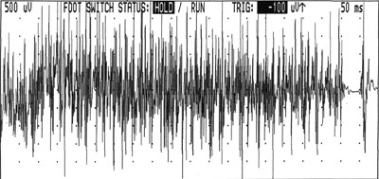
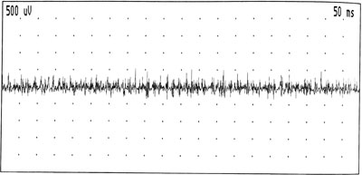

Slide 12
Examens complémentaires
Bilan biologique: aldolase , HDL, CPK
Biopsie musculaire
Coexistence de fibres atrophiques et hypertrophiques ; aspect « bariolé » caractéristique
Présence de fibres nécrosées et de fibres en régénérescence
Fibrose et augmentation du tissu adipeux

